Slide 1

ДОНСКОЙ ГОСУДАРСТВЕННЫЙ ТЕХНИЧЕСКИЙ УНИВЕРСИТЕТ
ВОЕННЫЙ УЧЕБНЫЙ ЦЕНТР
ЦИКЛ ОБЩЕВОЕННОЙ ПОДГОТОВКИ
г. Ростов-на-Дону
2020 г.

Slide 2


2
Дисциплина «Общевоенная подготовка»
Раздел 3:
Огневая подготовка

Slide 3
ОГНЕВАЯ ПОДГОТОВКА
Тема 1: Материальная часть стрелкового оружия и ручных осколочных гранат
Занятие № 1: Материальная часть стрелкового оружия и ручных осколочных гранат
3

Slide 4
ОГНЕВАЯ ПОДГОТОВКА
4
Учебные вопросы
1. Задачи огневой подготовки. Основные понятия и определения
2. Требования безопасности на занятиях по огневой подготовке
3. Общее устройство, боевые характеристики, порядок работы частей и механизмов автомата АК74. Приемы стрельбы из автомата АК74

Slide 5
ОГНЕВАЯ ПОДГОТОВКА
5
Литература
Основная:
1. Миронченко В.Н., Огневая подготовка: Воениздат, Москва 414 с,
3-5 с.
2. «Наставление по стрелковому делу». – Москва: Воениздат, 1985 г.
184 – 225 с.

Slide 6
ОГНЕВАЯ ПОДГОТОВКА
6
Огневая подготовка — один из основных предметов боевой подготовки, целью которого является обучение личного состава поддержанию вооружения подразделения в постоянной готовности к применению и ведению эффективного огня в условиях современного боя
Высокая огневая выучка и культура курсанта, а в последующем офицера, основывается на знании и глубоком понимании объективных процессов, закономерностей, явлений, возникающих при стрельбе и составляющих ее основы

Slide 7
ОГНЕВАЯ ПОДГОТОВКА
7
Учебный вопрос №1
Задачи огневой подготовки. Основные понятия и определения

Slide 8
ОГНЕВАЯ ПОДГОТОВКА
8
Основной задачей огневой подготовки курсантов является подготовка будущего офицера, твердо знающего вооружение своего подразделения, основы и правила стрельбы из оружия, умеющего поражать цели с первого выстрела (очереди), управлять огнем своего, приданных и поддерживающих подразделений, методически правильно обучать подчиненных огневому мастерству

Slide 9
ОГНЕВАЯ ПОДГОТОВКА
9
Задачами огневой подготовки являются:
обучение стрелка (автоматчика, пулеметчика, гранатометчика, снайпера) самостоятельному ведению огня в сложной тактической обстановке;
обучение личного состава выполнению задач в составе подразделения в условиях современного общевойскового боя;
обучение командиров организации огневого поражения противника и управлению огнем штатных, приданных и поддерживающих подразделений (огневых средств) в ходе боя

Slide 10
ОГНЕВАЯ ПОДГОТОВКА
10
Для выполнения указанных задач личному составу необходимо обладать теоретическими знаниями и практическими навыками, которые в совокупности характеризуют уровень огневой выучки стрелка и огневую слаженность подразделения
Способность стрелка (подразделения) поддерживать штатное вооружение в боевой готовности и полностью реализовывать его огневые возможности при ведении огня в различных условиях

Slide 11
ОГНЕВАЯ ПОДГОТОВКА
11
Огонь является основным средством уничтожения противника в бою.
Для того чтобы умело его вести и поражать цели с первого выстрела (очереди), необходимо:
- в совершенстве знать свое оружие, беречь его, тщательно готовить для стрельбы;
- умело выбирать место для стрельбы, правильно изготавливаться к стрельбе из различных положений, в ограниченное время, днем и ночью;
- правильно определять дальность до целей, прицел и точку прицеливания, а также вносить поправки на боковой ветер и на движение цели;
- внимательно слушать команды командира, четко и быстро их выполнять;
- проявлять разумную инициативу при самостоятельном ведении огня

Slide 12
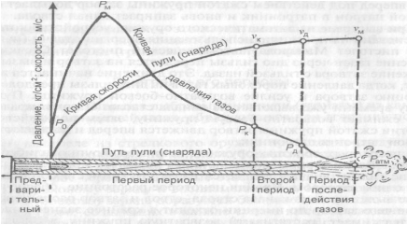
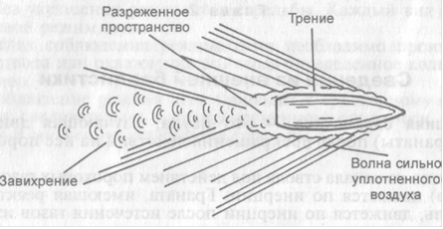
ОГНЕВАЯ ПОДГОТОВКА
12
Баллистика - это наука о движении пули (снаряда) при стрельбе

Slide 13
ОГНЕВАЯ ПОДГОТОВКА
13
Внутренняя баллистика занимается изучением процессов, которые происходят при выстреле, особенно при движении пули (снаряда, гранаты) из канала ствола

Slide 14
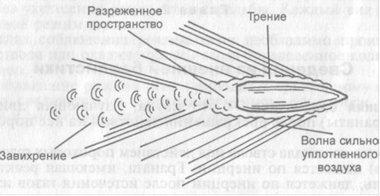
ОГНЕВАЯ ПОДГОТОВКА
14
Внешняя баллистика – это наука , изучающая движение пули после прекращения действия на нее пороховых газов
.

Slide 15
ОГНЕВАЯ ПОДГОТОВКА
15
Выстрелом называется выбрасывание пули (снаряда) из канала ствола оружия энергией газов, образующихся при сгорании порохового заряда.
Начальная скорость – скорость движения пули у дульного среза
.

Slide 16
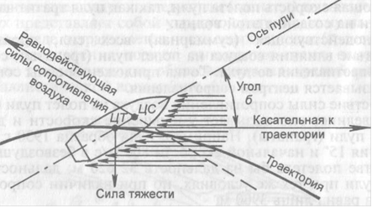
ОГНЕВАЯ ПОДГОТОВКА
16
Траектория – кривая линия, описываемая центром
тяжести пули (гранаты) в полете

Slide 17


ОГНЕВАЯ ПОДГОТОВКА
17
Прямой выстрел – выстрел, при котором траектория не поднимается над линией прицеливания выше цели на всем своем протяжении
.

Slide 18
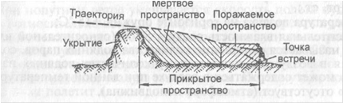
ОГНЕВАЯ ПОДГОТОВКА
18
Прикрытое пространство – пространство за укрытием, не
пробиваемым пулей, от его гребня до точки встречи.
Мертвое пространство – часть прикрытого пространства, на котором цель не может быть поражена при данной траектории

Slide 19
ОГНЕВАЯ ПОДГОТОВКА
19
Учебный вопрос №2
Требования безопасности при проведении занятий по огневой подготовке.

Slide 20
ОГНЕВАЯ ПОДГОТОВКА
20
К проведению занятий допускается личный состав, усвоивший требования безопасности при обращении со стрелковым оружием и боеприпасами, изучивший требования Курса стрельб

Slide 21
ОГНЕВАЯ ПОДГОТОВКА
21
При проведении занятий:
патроны личному составу выдавать непосредственно на огневом рубеже в снаряженных магазинах красного цвета с дополнительным контрольным отверстием под 15 патронов, наличие которых проверять накануне дня стрельб;
во всех случаях, когда оружие берется в руки, проверить, не заряжено ли оно;
перед стрельбой убедиться, нет ли в канале ствола земли, ветоши и других предметов;
во время стрельбы все действия с оружием выполнять только по команде руководителя стрельбы;
в процессе стрельбы оружие держать в направлении цели или стволом вверх независимо от того, заряжено оно или нет;

Slide 22
ОГНЕВАЯ ПОДГОТОВКА
22
немедленно прекратить стрельбу, разрядить оружие и поставить его на предохранитель в случае появления в огневой зоне людей или животных, при поступлении команды на прекращение стрельбы или появлении белого флага;
заряжать оружие разрешается только после сигнала «Огонь» на огневом рубеже или после прохождения рубежа открытия огня, а при стрельбе из БМП и БТР, кроме того, когда дульная часть ствола оружия находится в бойнице или за бортом БМП (БТР);
по окончанию стрельбы разрядить оружие, убедиться в отсутствии патрона в патроннике и поставить его на предохранитель;
на рубеже прекращения огня оружие разряжается, производится контрольный спуск, после чего стреляющий докладывает, что оружие разряжено, затем производится осмотр оружия;

Slide 23
ОГНЕВАЯ ПОДГОТОВКА
23
разряжание и осмотр оружия при стрельбе из БМП (БТР) производится без отвода дульной части ствола из бойницы или с борта;
при стрельбе ночью в пешем порядке стреляющие должны иметь на спине сигнальный фонарь;
на боевых стрельбах и тактических учениях с боевой стрельбой гранатометчики обозначаются фонарями, флагами отделений (взводов), на БМП (БТР) фонари устанавливаются на башне;
по окончании стрельб проверяется расход боеприпасов, у личного состава изымаются неизрасходованные боеприпасы, осматривается оружие, проверяются магазины, коробки и ленты, специалисты службы РАВ осматривают вооружение, установленное на бронеобъектах

Slide 24
ОГНЕВАЯ ПОДГОТОВКА
24
Запрещается:
допускать к стрельбе лиц, не имеющих практических навыков в обращении с оружием и не усвоивших требования безопасности;
прицеливаться и наводить оружие на людей, животных, жилые и производственные здания независимо от того, заряжено оно или нет;
заряжать оружие и открывать огонь без команды руководителя на огневом рубеже;
оставлять оружие без присмотра или передавать его кому бы то ни было без разрешения своего командира;
вести огонь за пределы направлений стрельбы или по укрытию (блиндажу), над которым поднят красный флаг (фонарь);

Slide 25
ОГНЕВАЯ ПОДГОТОВКА
25
вести огонь до выхода на рубеж открытия огня;
вести огонь после команды «Прекратить огонь», а также после поднятия белого флага (фонаря) на укрытии (блиндаже), командном пункте;
вести огонь из неисправного оружия или неисправными боеприпасами;
применять гранаты, имеющие наружные повреждения;
стрелять из автомата с прибором для беззвучной и беспламенной стрельбы обыкновенными патронами

Slide 26
ОГНЕВАЯ ПОДГОТОВКА
26
Метание боевых гранат
Перед проведением занятий:
к метанию боевых гранат допускается личный состав успешно выполнивший упражнения по метанию учебных и учебно-имитационных гранат и усвоивший требования безопасности при обращении с боевыми гранатами

Slide 27
ОГНЕВАЯ ПОДГОТОВКА
27
При проведении занятий:
весь личный состав должен быть в стальных шлемах и средствах бронезащиты;
перед заряжанием производить осмотр гранат и запалов, в случае обнаружения неисправностей немедленно доложить руководителю занятий;
вставлять запал только перед метанием гранаты по команде руководителя;
метание осколочных, оборонительных и противотанковых гранат осуществлять только из окопа или из-за укрытия, не пробиваемого осколками, под руководством офицера;
выходить из окопа (из-за укрытия) по истечение 10 секунд после взрыва оборонительной и противотанковой гранаты;

Slide 28
ОГНЕВАЯ ПОДГОТОВКА
28
при метании нескольких гранат подряд, каждую последующую бросать по истечении 5 секунд после взрыва предыдущей гранаты;
разряжание неиспользованных гранат производить только по команде и под непосредственным контролем руководителя;
руководитель занятия организует ведение учета неразорвавшихся гранат, обозначение мест их падения красными флажками и их уничтожение по окончанию метания гранат подрывом на месте согласно правилам, изложенным в Руководстве по хранению и сбережению артиллерийского вооружения и боеприпасов в войсках;
район метания гранат оцепляется в радиусе не менее 300 метров;
личный состав, не занятый метанием гранат, отводится в укрытие или на безопасное удаление от огневого рубежа (не ближе 350 метров).

Slide 29
ОГНЕВАЯ ПОДГОТОВКА
29
Запрещается:
разбирать боевые гранаты и устранять в них неисправности, переносить гранаты вне сумок (зацепленными за кольцо, предохранительные чеки), а также приближаться без команды и трогать неразорвавшиеся гранаты, мины и снаряды;
при проведении стрельб из гранатометов находиться людям и располагать боеприпасы, взрывчатые и горючие вещества сзади в створе стрельбы гранатомета ближе 30 метров

Slide 30
ОГНЕВАЯ ПОДГОТОВКА
30
Учебный вопрос №3
Общее устройство, боевые характеристики, порядок работы частей и механизмов автомата АК74.
Приемы стрельбы из автомата АК74

Slide 31
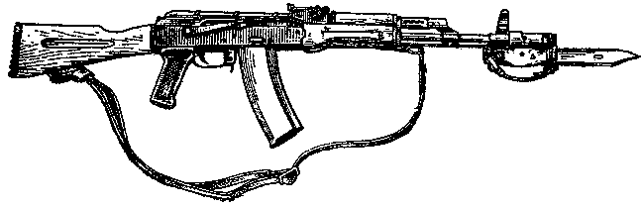
ОГНЕВАЯ ПОДГОТОВКА
31
5,45-мм автомат Калашникова АК-74 является индивидуальным оружием и предназначен для уничтожения живой силы и поражения огневых средств противника. Для поражения противника в рукопашном бою к автомату присоединяется штык-нож

Slide 32
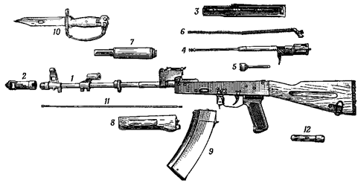
ОГНЕВАЯ ПОДГОТОВКА
32
Автомат состоит из следующих основных частей и механизмов:
ствола со ствольной коробкой, прицельным приспособлением, прикладом и пистолетной рукояткой;
крышки ствольной коробки;
затворной рамы с газовым поршнем;
затвора;
возвратного механизма;
газовой трубки со ствольной накладкой;
ударно-спускового механизма;
цевья;
магазина.
Кроме того, у автомата имеется дульный тормоз-компенсатор и штык-нож.
В комплект автомата входят: принадлежность, ремень и сумка

Slide 33
ОГНЕВАЯ ПОДГОТОВКА
33
Боевые характеристики 5,45-мм автомата Калашникова АК-74
Для стрельбы из автомата применяются патроны с обыкновенными (со стальным сердечником) и трассирующими пулями.
Из автомата ведется автоматический или одиночный огонь. Автоматический огонь является основным видом огня: он ведется короткими (до 5 выстрелов) и длинными (до 10 выстрелов) очередями и непрерывно. Подача патронов при стрельбе производится из коробчатого магазина емкостью 30 патронов. Магазины автомата взаимозаменяемы.

Slide 34
ОГНЕВАЯ ПОДГОТОВКА
34
Прицельная дальность стрельбы – 1000 м. Наиболее действительный огонь по наземным целям, по самолетам, вертолетам и парашютистам – на дальности до 500 м. Сосредоточенный огонь по наземным групповым целям ведется на дальность до 1000 м.
Дальность прямого выстрела: по грудной фигуре – 440 м, по бегущей фигуре – 625 м.
Темп стрельбы около 600 выстрелов в минуту.
Боевая скорострельность: при стрельбе очередями – до 100 выстрелов в минуту; при стрельбе одиночными выстрелами – до 40 выстрелов в минуту.
Вес автомата без штыка-ножа со снаряженным патронами пластмассовым магазином: АК74 – 3,6 кг.
Вес штыка-ножа с ножнами – 490 г

Slide 35
ОГНЕВАЯ ПОДГОТОВКА
50
Прицельная дальность, м | 1000
Дальность прямого выстрела:
по грудной фигуре, м | 440
по бегущей фигуре, м | 625
Темп стрельбы, выстрелов в минуту | ~600
Боевая скорострельность, выстрелов в минуту:
при стрельбе одиночными выстрелами | 40
при стрельбе очередями | 100
Наиболее действительный огонь по наземным целям, м | до 500
Наиболее действительный огонь по самолетам, вертолетам и парашютистам, м | до 500
Сосредоточенный огонь по наземным групповым целям, м | до 1000
Начальная скорость пули, м/сек | 900
Дальность, до которой сохраняется убойное действие пули, м | 1350
Предельная дальность полета пули, м | 3150

Slide 36
ОГНЕВАЯ ПОДГОТОВКА
51
Вес автомата, кг*:
со снаряженным пластмассовым магазином | 3,6
Емкость магазина, патронов | 30
Вес магазина, кг
пластмассового для АК-74 | 0,23
Вес штыка-ножа, кг:
с ножнами | 0,49
без ножен | 0,32
Калибр, мм | 5,45
Длина автомата, мм:
автомата с примкнутым штыком-ножом | 1089
автомата без штыка-ножа | 940
Длина ствола, мм | 415
Длина нарезной части ствола, мм | 372
Число нарезов, шт. | 4
Вес патрона, г | 10,2
Вес пули со стальным сердечником, г | 3,4
Вес порохового заряда, г | 1,45

Slide 37
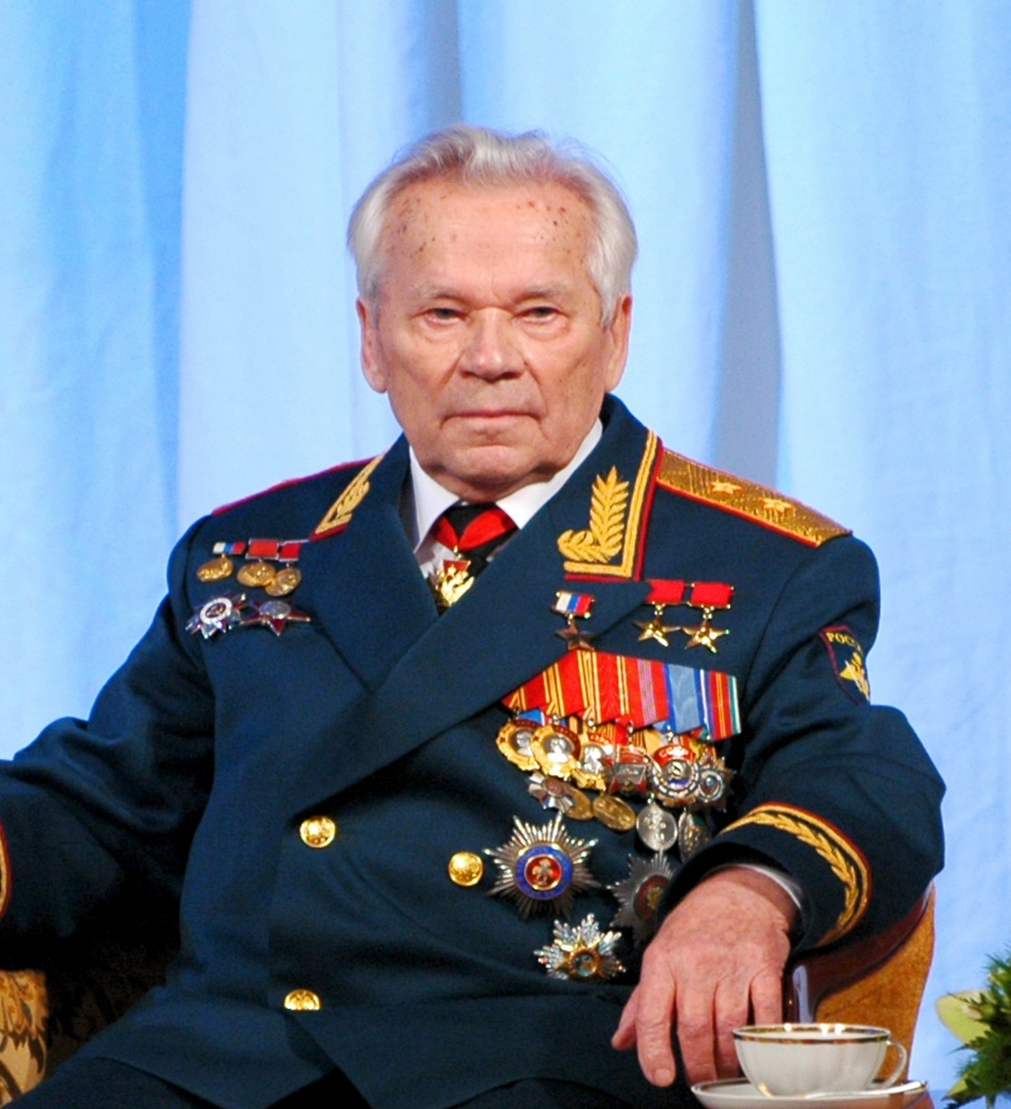
ОГНЕВАЯ ПОДГОТОВКА
35
Гениальный советский конструктор автоматического стрелкового оружия Михаил Тимофеевич Калашников (1919г.) вплотную начал заниматься разработками стрелкового оружия в 1942 году после того, как был уволен из рядов Красной Армии по причине тяжёлого ранения.
В 1946 году разработал образец стрелкового оружия, на основе которого был создан автомат, принятый на вооружение наших Вооружённых Сил под названием "7,62 -мм автомат Калашникова 1947 года" (АК-47).

Slide 38
ОГНЕВАЯ ПОДГОТОВКА
36
Приемы стрельбы из автомата АК74

Slide 39
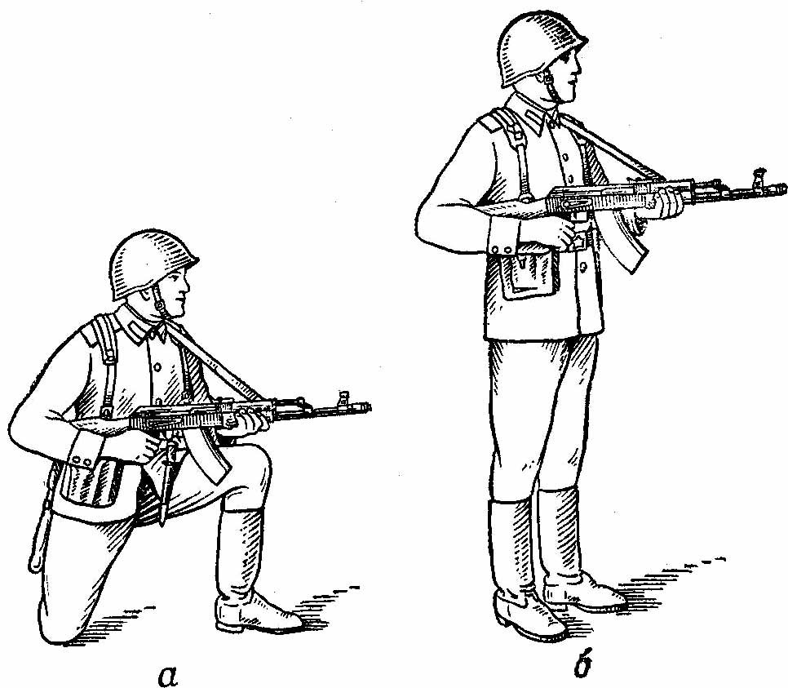
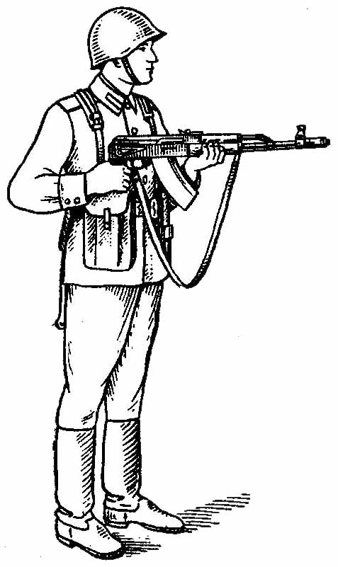
ОГНЕВАЯ ПОДГОТОВКА
37
Приемы стрельбы из автомата АК74
Положение для стрельбы из автомата с использованием ремня: а - с колена; б - стоя
Положение для стрельбы со сложенным прикладом

Slide 40
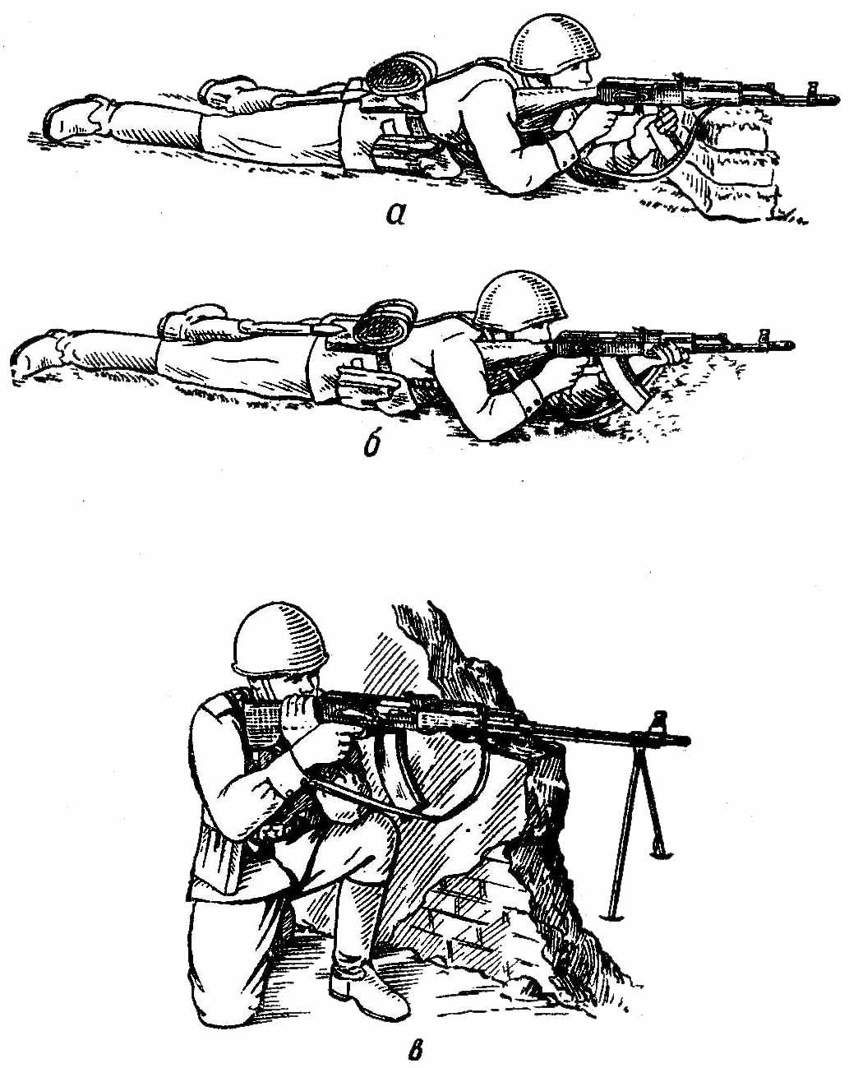
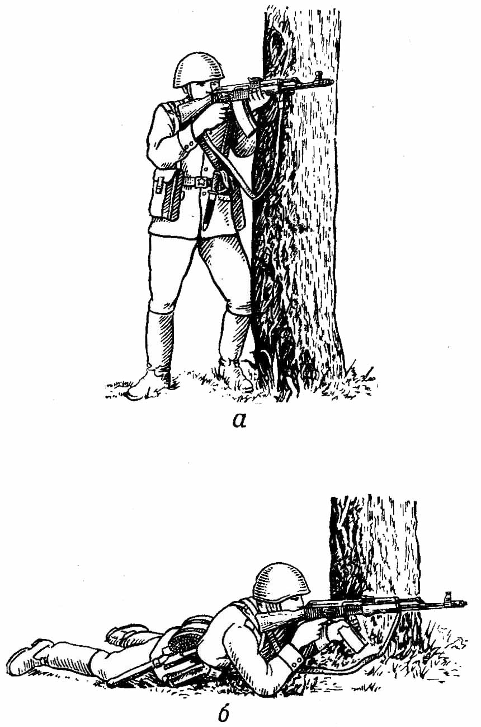
ОГНЕВАЯ ПОДГОТОВКА
38
Приемы стрельбы из автомата АК74
Положение при стрельбе с упора:
а - удержание автомата за магазин; б - удержание автомата за цевье; в - из пулемета без использования сошки;
Положение при стрельбе из-за укрытия:
а - из положения стоя из автомата; б - из
положения лежа из автомата

Slide 41
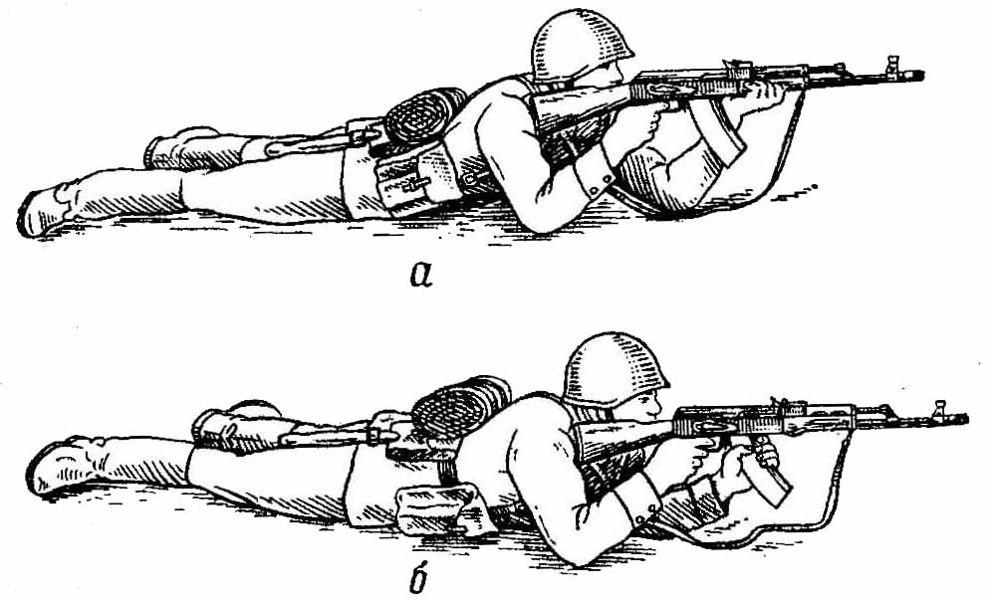
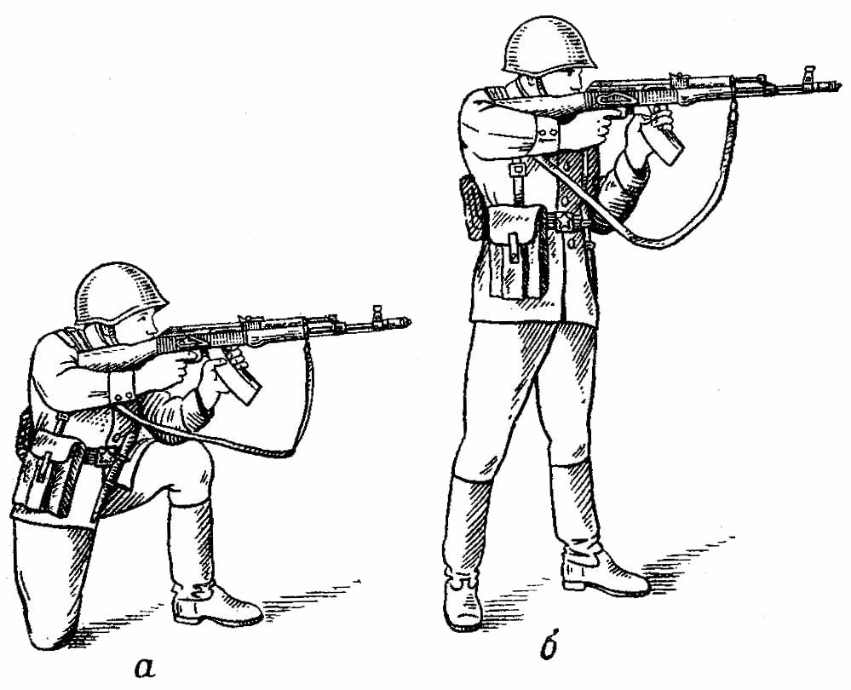
ОГНЕВАЯ ПОДГОТОВКА
39
Приемы стрельбы из автомата АК74
Удержание автомата при стрельбе из положения:
а - с колена; б – стоя
Удержание автомата при стрельбе лежа: а - левой рукой за цевье; б - левой рукой за магазин

Slide 42
ОГНЕВАЯ ПОДГОТОВКА
40
В процессе обучения огневой подготовке у личного состава должны формироваться: любовь к оружию и ненависть к противнику, физическая выносливость и морально-психологическая устойчивость в ходе боя, уверенность в своем оружии

Slide 43
ДОНСКОЙ ГОСУДАРСТВЕННЫЙ ТЕХНИЧЕСКИЙ УНИВЕРСИТЕТ
ВОЕННЫЙ УЧЕБНЫЙ ЦЕНТР
ЦИКЛ ОБЩЕВОЕННОЙ ПОДГОТОВКИ

